Slide 1
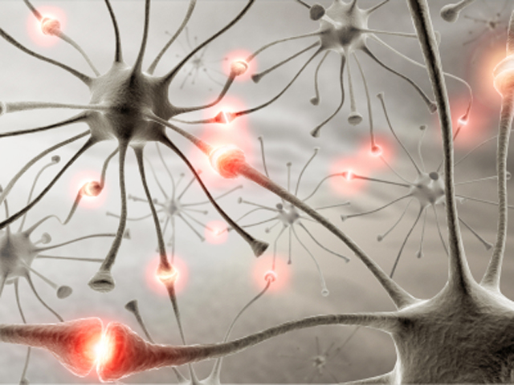
ĐỘNG KINH
Nhóm 9:
Nguyễn Mạnh Tuấn
Phạm Thị Nguyệt
Nguyễn Thùy Dương
Nguyễn Tấn Khang
Đoàn Mỹ Linh

Slide 2
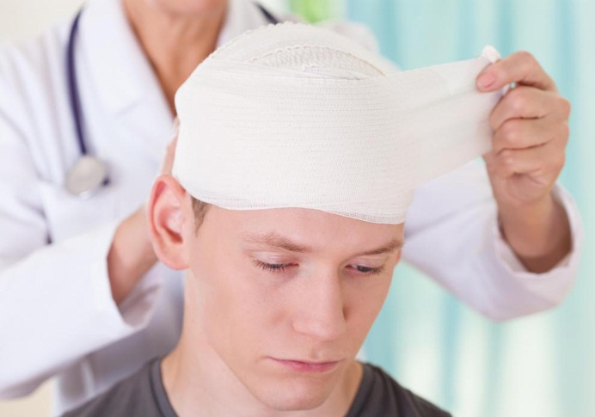
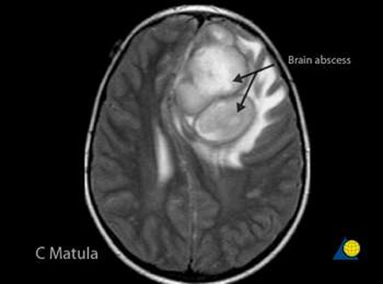
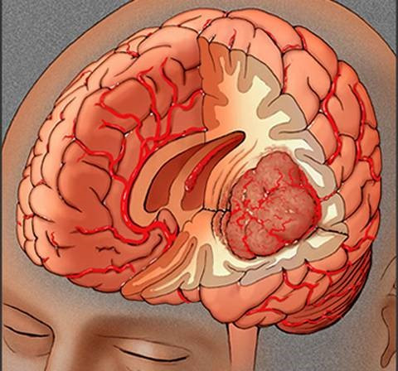
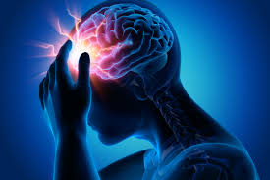
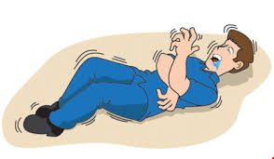
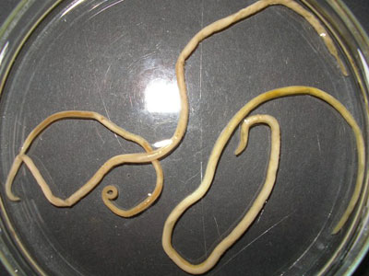
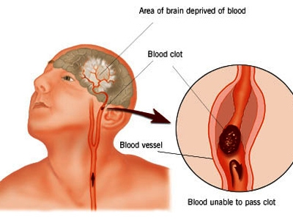
d. Nhiễm khuẩn nội sọ:
Apxe não (26%)
Viêm não, viêm màng não trong giai đoạn cấp nhất là ở trẻ em.
e. Ký sinh trùng:
Ấu trùng sán lợn, giun chỉ.
f. Các nguyên nhân khác
Rượu ‒ Rối loạn điện giải: Hạ K+, Ca++, giảm hoặc tăng Na+ máu.
Thiếu O2 cấp, ngộ độc CO2, heroin, thuốc chống trầm cảm 3 vòng, thuốc chống sốt rét,...
1. Định nghĩa, nguyên nhân và phân loại bệnh sinh:
1.2 Nguyên nhân:
1.2.2 Ðộng kinh triệu chứng có tổn thương não mắc phải:
Chấn thương sọ não:
Thường xảy ra trong vòng 5 năm sau chấn thương, rất hiếm sau 10 năm (có ý nghĩa trong giám định bệnh tật).
Sang chấn sọ cổ điển
b. U não - Phần lớn u trên lều.
c. Nguyên nhân mạch máu
Tai biến mạch máu não
Phồng ĐM – TM.
1.2.1 Động kinh vô căn:
Có thể có yếu tố di truyền thấy trong 10 - 25%.
Do sự đột biến gen đơn độc di truyền liên quan đến kênh ion trên các gen mã hoá của các thụ thể nicotinic, acetylcholin, kênh kali phụ thuộc.
1.1 Định nghĩa:
Ðộng kinh là những cơn ngắn,
định hình, đột khởi, có khuynh huớng chu kỳ và tái phát do sự phóng điện đột ngột quá mức từ vỏ não hoặc qua vỏ não của những nhóm noron, gây rối loạn chức năng của thần kinh trung ương, điện não đồ ghi được các đợt sóng kich phát. Mất ý thức củng là biểu hiện thường gặp trong hoặc sau cơn.

Slide 3
1.4 Cơ chế bệnh sinh:
1.3 Phân loại:
Bảng phân loại bệnh lần thứ 10 năm 1992 (ICD 10 - 1992) như sau:
G.40. Ðộng kinh
G.40.0: Động kinh cục bộ vô căn
G.40.1: Động kinh cục bộ triệu chứng với cơn cục bộ đơn giản.
G.40.2: Động kinh cục bộ triệu chứng với cơn cục bộ phức tạp.
G.40.3: Động kinh toàn thể vô căn
G.40.4: Động kinh toàn thể khác.
1.4.1 Ðặc điểm tế bào động kinh
‒ Ðộng kinh là một quá trình bệnh lý có nhiều nguyên nhân và nhiều yếu tố bệnh sinh. Trong sự xuất hiện cơn động kinh có 2 yếu tố quan trọng:
+ yếu tố di truyền (thiên hướng mắc bệnh)
+ yếu tố gây cơn (các bệnh mắc phải).
‒ Hai yếu tố này kết hợp với nhau làm thay đổi tập quán sinh hoá màng TBTK → ↑ kích thích TB
1.4.2 Hoạt động điện ngoài cơn của tế bào động kinh
1.4.3 Vai trò của các vùng chức năng khác trong não bộ
1.4.5 Cơ chế xuất hiên cơn
1.4.6 Cơ chế duy trì cơn
1.4.7 Cơ chế kết thúc cơn
1.4.8 Bệnh sinh động kinh thứ phát (ổ soi gương)
‒ Sự hình thành ổ động kinh thứ phát được giải thích bằng “mô hình châm ngòi” (Kindling Model).
‒ Trong đó có vai trò rất quan trọng của các Gen sớm (early genes) như: c- fos; c- jun; crax 24 mRNA của vùng dưới đồi (Hypothalamus).
G.40.5: Những hội chứng động kinh đặc biệt
G.40.6: Những cơn lớn không biệt định.
G.40.7: Những cơn nhỏ không biệt định.
G40.8: Động kinh khác
G40.9: Động kinh không biệt định
G41: Trạng thái động kinh.

Slide 4
2. Lâm sàng
2.1.1. Động kinh cơn lớn
3 giai đoạn:
Giai đoạn co cứng (10-20 giây): Ðột ngột ngã xuống bất tỉnh, các chi duỗi cứng….
Giai đoạn giật (1- 2 phút, ít khi quá 6 phút): Cơ thân và chi giật liên tiếp, ngắn, mạnh, có nhịp; hai mắt giật ngang hoặc giật lên. Có thể cắn phải lưỡi, sùi bọt mép.
Giai đoạn duỗi (5-10 phút): Hôn mê, các cơ doãi ra, phản xạ gân xương giảm, có thể có Babinski, thở bù lại mạnh, nhanh, ồn ào, thở ngáy sau vài phút tỉnh lại, không nhớ những gì đã xảy ra.
Trước khi xảy ra cơn có thể có nhức đầu…ít giờ hoặc ít ngày.
Triệu chứng báo trước (50%) thường là bất thường cảm giác, vận động, co cứng cơ chi trên, các ảo giác...
Cơn thật sự có 3 giai đoạn.
Loại cơn này xuất hiện đầu tiên vào lứa tuổi 10-20 (80% các trường hợp), nếu ít cơn thì đáp ứng tốt với điều trị.

Slide 5
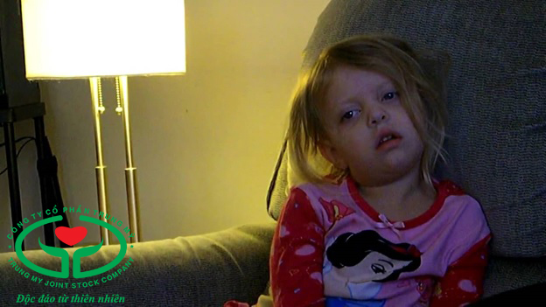
2.1.2. Cơn động kinh vắng ý thức
Ðộng kinh cơn bé (vắng ý thức): Gồm nhiều loại nhưng chung một số đặc điểm là thường gặp ở trẻ em, các cơn ngắn từ 1/10 - 10 giây, nhiều cơn trong ngày. Thường đột ngột mất ý thức hoàn toàn nên bất động, rơi chén đũa khi ăn, ngừng công việc, ... Có thể không hoặc mất trương lực, giật cứng cơ ... đó là cơn vắng phức tạp.
Tuổi thường gặp 3- 12 tuổi, tiến triển có 3 khả năng:
Hết cơn.
Tiếp tục duy trì cơn 6%.
Xuất hiện cơn co cứng giật cơ: 40% thường 6 năm sau cơn vắng ý thức. Nếu cơn vắng ý thức đầu tiên sau 7 tuổi thường đáp ứng kém với điều trị, dễ bị kích thích bởi ánh sáng, cũng thường cách ly với xã hội nên tiên lượng xấu.
Cơn co gấp trẻ em (hội chứng West). Hiếm, gặp ở trẻ 4-7 tháng tuổi có 3 dấu chính sau:
Co cứng gấp cổ, chi, thân mình.
Rối loạn tính tình và tác phong.
Ðiện não đồ có loạn nhịp biên độ cao của các nhọn.
Loại này tiên lượng xấu vì gây đần độn.
Hội chứng Lennox - Gastaut: Trẻ từ 2 -6 tuổi với tam chứng vắng ý thức không điển hình, cơn cứng, mất trương lực. Suy sụp tâm thần - vận động. Ðiện não đồ có nhọn - sóng chậm lan tỏa. Tiên lượng xấu.

Slide 6
2.1.3. Cơn động kinh cục bộ
Cơn cục bộ phức tạp (động kinh thái dương, cơn tâm thần - vận động) gồm các nhóm triệu chứng sau:
Các ảo giác: Ngửi mùi khó chịu, vị khó chịu, sợ, lo âu, cười ép buộc...
Ðộng tác tự động: Cơn nhai, liếm miệng, tặc lưỡi, nuốt liên tục, làm các động tác như lái xe, cởi khuy áo, … sau cơn kèm trạng thái mộng mị và có động tác tự động nên dễ gây nguy hiểm cho người khác bằng hành vi phạm pháp, gây án mạng, hiếp dâm, ăn cắp, ...
Cơn cục bộ toàn bộ hóa: chuyển nhanh sang cơn lớn ….
Cơn động kinh cục bộ đơn thuần vận động (cơn Bravais - Jackson) do tổn thương thùy trán lên (vận động) giật khu trú nửa người, lan từ phần này đến phần khác gọi là hành trình Jackson tay - chân - mặt ; lưỡi - mặt - tay ; chân - mặt - tay.
Mất ý thức thường xảy ra khi lan lên mặt. Vị trí khởi đầu có giá trị định khu tổn thương. Sau cơn có thể có liệt gọi là liệt Todd, nó sẽ thoái lui trong vài giờ.
Cơn cục bộ cảm giác ít gặp hơn có khi đi kèm cơn vận động.
Cơn động kinh thực vật (động kinh não trung gian). Có hoặc không có mất ý thức, đỏ bừng mặt và cổ, vã mồ hôi có khi chỉ nửa người, sởn gai ốc, tim đập chậm hoặc nhanh, nấc, ngáp, sốt, ớn lạnh, đau bụng...

Slide 7
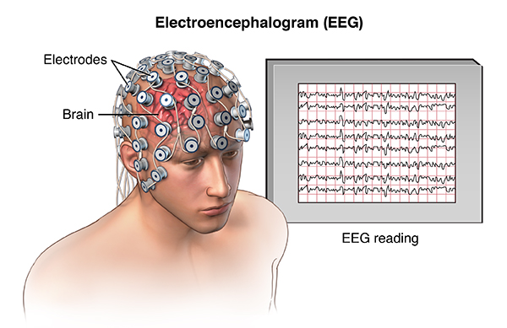
2.2. Xét nghiệm
2.1.3. Cơn động kinh liên tục
Gibbs và Lennox mô tả 3 loại cơn điển hình:
Ðộng kinh cơn bé: Sóng biên độ cao đỉnh tròn, tần số 3 chu kì giây đi kèm nhọn gọi là nhọn - sóng, đồng thời trên tất cả đạo trình.
Ðộng kinh cơn lớn: Trước cơn một vài giây xuất hiện rải rác sóng chậm biên độ thấp rồi chuyển nhanh thành các nhọn, gai biên độ cao, tần số nhanh trên tất cả các kênh tương ứng với giai đoạn co cứng cơ. ….
Ðộng kinh cục bộ phức tạp: Biểu hiện bằng các sóng chậm, điện thế cao đỉnh vuông, tần số 2-4 chu kì giây. Xen kẻ với sóng nhanh biên độ thấp (do cử động). Loại động kinh này ghi rõ khi ngủ. Ngoài cơn có nhọn 2 pha, 3 pha, sóng ở vùng thái dương với biên độ cao.
Ðộng kinh liên tục: Cơn này tiếp cơn kia (nhiều cơn) nhưng giữa các cơn không rối loạn ý thức (cơn vắng ý thức, cơn lớn, Kojewnicow...).
Trạng thái động kinh: Các cơn liên tiếp nhau giữa các cơn bệnh nhân có rối loạn ý thức thường là hôn mê. Thông thường gặp trạng thái động kinh từ động kinh cơn lớn hoặc cơn động kinh cục bộ vận động toàn bộ hóa.
2.2.2. Các xét nghiệm khác
Chụp phim sọ, chụp động mạch não, chụp não cắt lớp vi tính, cộng hưỡng từ não....
Glucose máu, điện giải đồ, dịch não tủy...
2.2.1. Điện não đồ

Slide 8
3. Tiến triển và biến chứng
Thay đổi tùy theo thể, nguyên nhân, tổn thương não bộ hay ảnh hưởng đến não bộ.
Ðộng kinh ở trẻ 8-10 tuổi diễn biến tốt hơn ở người lớn vì ở người lớn thường có tổn thương thực thể ở não nên rối loạn tâm thần sớm hơn.
Có 5 loại diễn biến sau:
Tăng tính chất và cường độ cơn, vì vậy phải đếm số cơn.
Cơn từ ban ngày chuyển sang ban đêm thì nguy hiểm và nặng, vì khi lên cơn không ai biết.
Chuyển thể lâm sàng: Lúc đầu cơn nhỏ khi trưởng thành lại cơn lớn, cục bộ thành toàn bộ hóa là nặng hơn. Hoặc tăng nhịp điệu của cơn thành hai thể động kinh liên tục hoặc trạng thái động kinh, dẫn đến mê, phù não, rối loạn thần kinh thực vật.
Xuất hiện triệu chứng khu trú ngay sau cơn: Thấy dấu khu trú điều này quan trọng để phát hiện động kinh cục bộ toàn bộ hóa. Nên ngay sau cơn phải khám thần kinh kỹ để phát hiện được tổn thương khu trú.
Có những thay đổi về tâm thần, sa sút trí tuệ.

Slide 9
4. Điều trị
4.1. Điều trị không dùng thuốc
Chế độ tiết thực, sinh hoạt, lao động. Không dùng các loại kích thích như cafe, thuốc lá, rượu, gia vị, không được ăn quá nhiều nhất là vào buổi tối. Một số tác giả đề nghị ăn nhiều mỡ, ít hydrat carbon và protein tạo ra tình trạng tăng ceton nên đở động kinh.
Thức ngủ đúng giờ tùy theo nghề nghiệp của từng người để tránh mất định hình hoạt động thần kinh trong 24 giờ.
Tránh các công việc có thể nguy hiểm cho bệnh nhân hoặc người khác như làm việc trên cao, dưới nước, gần lửa, lái xe.
Tránh làm việc lâu ngoài nắng vì dễ mất nước và điện giải, không làm việc nơi ánh sáng chói loè như hàn hoặc không nên xem ti vi và chơi trò chơi điện tử lâu vì đó là các kích thích có thể gây lên cơn.

Slide 10
4.2. Điều trị dùng thuốc
4.2.1. Nguyên tắc sử dụng
Phải chọn thuốc kháng động kinh và theo dõi đáp ứng điều trị, bắt đầu liều thấp rồi đến liều cao (liều cắt cơn) ...
Ở người lớn sau khi điều trị khỏi nguyên nhân thì điều trị thêm 2 năm sau cơn cuối cùng và theo dõi điện não; còn nguyên nhân không giải quyết được như (sẹo) thì điều trị suốt đời.
Lượng thuốc chia nhiều lần uống trong ngày để có đủ đậm độ 24 giờ .
Không ngừng thuốc đột ngột, khi đổi thuốc phải từ từ giảm dần thuốc cũ, tăng dần thuốc mới. Ðề phòng các biến chứng do thuốc.
Chỉ nên dùng một thứ thuốc, trừ cơn thuộc loại phối hợp thì dùng nhiều loại nên dễ gây độc và coi chừng tương tác thuốc bất lợi.
Nếu chỉ phát hiện cơn trên điện não mà không có cơn trên lâm sàng thì không cần thiết phải điều trị.
Khi cho thuốc phải theo dõi 10 ngày đầu xem dung nạp thuốc để tiếp tục hoặc cắt, theo dõi một tháng để đánh giá kết quả.
Nếu không có cơn lâm sàng mà điện não đồ bất thường cũng có thể ngừng thuốc.
Thuốc dễ tìm và phù hợp với hoàn cảnh kinh tế gia đình của bệnh nhân.

Slide 11
4.2.2. Các thuốc chống động kinh
Thuốc | Điều trị | Tác dụng phụ
Valproat | Hầu hết tất cả các cơn ĐK. | Ít hơn các thuốc khác, buồn nôn, rụng tóc, tang cân, dị tật bào thai.
Clonazepam Lorazepam | Hầu hết các cơn ĐK, Lorazepam IV – cơn lớn liên tục. | An thần, hội chứng ngưng thuốc.
Lamotrigin | Các cơn ĐK. | Chóng mặt, an thần, nổi mẩn.
Vigabatrin | Các cơn ĐK, hiệu quả trên BN kháng thuốc. | An thần, thay đổi tâm tính, rối loạn thị trường mắt.
Gabapentin Pregabalin | Cơn ĐK cục bộ. | Ít TDP, chủ yếu an thần.
Thuốc | Điều trị | Tác dụng phụ
Carbamzepin | Các cơn ĐK (ngoại trừ cơn nhỏ), dùng phổ biến nhất. | An thần, mất điều hòa vận động, nhìn mờ, quá mẫn, giảm bạch cầu, suy gan.
Phenytoin | Các cơn ĐK, ngoại trừ cơn ĐK nhỏ. | Chóng mặt, mất điều hòa vận động, sưng nướu, mọc nhiều long, thiếu máu do HC to, dị tật bào thai, quá mẫn.
Topiramat | Các cơn ĐK, ngoại trừ cơn ĐK nhỏ. | An thần, ít TDP hơn Phenytoin.
Phenobarbital | Các cơn ĐK, ngoại trừ cơn ĐK nhỏ. | An thần, trầm cảm.
Ethoxusimid | Cơn ĐK nhỏ, có thể làm nặng thêm cơn lớn. | Buồn nôn, chán ăn, nhức đầu, thay đổi tâm tính.

Slide 12
4.2.2. Các thuốc chống động kinh
Thuốc | Điều trị | Tác dụng phụ
Tiagabin | Cơn ĐK cục bộ. | An thần, hoa mắt, nhức đầu nhẹ.
Zonisamid | Cơn ĐK cục bộ. | An thần nhẹ, giảm vị giác, sụt cân.
Rufinamid | Cơn ĐK cục bộ. | Đau đầu, hoa mắt, mệt mỏi.
Levitiracetam | Cơn ĐK cục bộ và ĐK lớn. | An thần nhẹ.
Oxcarbazepam | Cơn ĐK cục bộ và ĐK lớn. | An thần, chóng mặt, nhức đầu.
Felbamat | Chỉ sử dụng cho ĐK nặng do nhiều TDP. | Thiếu máu bất sản, tổn thương gan.

Slide 13
4.2.3. Điều trị trạng thái động kinh
Xử trí chung như trong hôn mê: Hồi sức hô hấp, tim mạch, nuôi dưỡng, chống loét , chống bội nhiểm...
Thuốc lựa chọn là rivotril 1-2mg hoặc valium 10mg tiêm tĩnh mạch chậm, sau 1 giờ có thể lặp lại một lần nữa rồi cho 50mg valium hoặc 4- 5mg rivotril trong dung dịch glucose 5% chuyền tĩnh mạch 10-15 giọt/phút. Kết hợp với phenobarbital 200mg tiêm bắp.
Nếu không cắt cơn có thể dùng thiopental bằng cách tiêm tĩnh mạch 25-100mg liều ban đầu rồi hoà 1g vào 500ml glucose 5% x 2 lần ngày. Ngoài tác dụng kháng động kinh còn có tác dụng chống phù não.
Ðiều trị phụ trợ những yếu tố gây động kinh: Chống phù não, hạ sốt, khống chế nhiễm trùng, rối loạn chuyển hóa, điện giải,...Ngoài ra cần tích cực tìm nguyên nhân để can thiệp kịp thời

Slide 14
4.3. Điều trị ngoại khoa
Ðộng kinh cục bộ không có tổn thương lan rộng.
Ðộng kinh cục bộ toàn bộ hóa.
Dị dạng mạch ở nông, u não.
Thái độ xử trí với:
‒ Ðộng kinh mới (lần đầu) : Dùng một thuốc.
‒ Ðộng kinh toàn thể: Cơn lớn, co giật cơ và hoặc là cơn bé nên dùng dépakine sau khi đã loại trừ tổn thương gan. Cơn co giật toàn thể thì có thể chọn phenobarbital hoặc dépakine.
‒ Ðộng kinh cục bộ: Tégrétol ‒ Hội chứng West: Dépakine hoặc rivotril hoặc urbanyl kết hợp với corticoides hoặc ACTH.
‒ Phải kiểm tra tìm các yếu tố khởi phát như uống rượu, mất ngủ, uống thuốc có đúng theo chỉ dẫn hay ngừng thuốc đột ngột hay không (tốt nhất là đïnh lượng nồng độ thuốc kháng động kinh trong máu để kịp thời điều chỉnh liều); Khám kỹ lâm sàng, xét nghiệm glucose máu, ion đồ máu, làm lại điện não, chụp não cắt lớp vi tính nếu cần để điều trị nguyên nhân hoặc thay thuốc khác.
‒ Nếu ảnh hưởng tâm lý thì cần tiến hành tâm lý liệu pháp.

